Slide 1
日本と地球を再生
KojiMemo50_KenpouSoseiRev2
コロナで日本全体および世界全体で共通の危機意識が浸透、
積年の諸問題を解決に向けて動き出す絶好のチャンス
第2回 憲法創成（2） 防災が防衛に
2020-08-08 19:20-20:00 On Line
第一回のサマリー含めて紹介。参加登録（無料）は河村までメールください
・防災が戦争発生抑止に、スライド8追加 2020-07-14
・第5次産業革命 スライド18追加 2020-07-21
河村幸二 koji@sparj.com
Notes:
WC(with Corona)時代にはいり、New Normal を求めて各界で模索が始まっている。 全員が歓迎する改革などありえない。根本的な改革ほど、大きな苦しみと痛みを伴うのが普通である。既得権にしがみつく層からの強烈な抵抗が起こる。そうした人には、インテリジェンスが高く社会的に影響力もある人が多いので、やっかいである。 破壊的な革命に頼らずに動かすためには、何か特別な作戦が必要である。ひとつひとつの革新に10年かかるようなテーマでも、数多くのテーマを社会全体で盛り上げて一気呵成に推進すれば、すべてを5年で成し遂げることができるのではないか。
新しい社会のあるべき姿の基本理念は憲法に集約される。個々のテーマに取り組もうとしている人たちに、ぜひ加わっていただいて同時に推進したい。

Slide 2
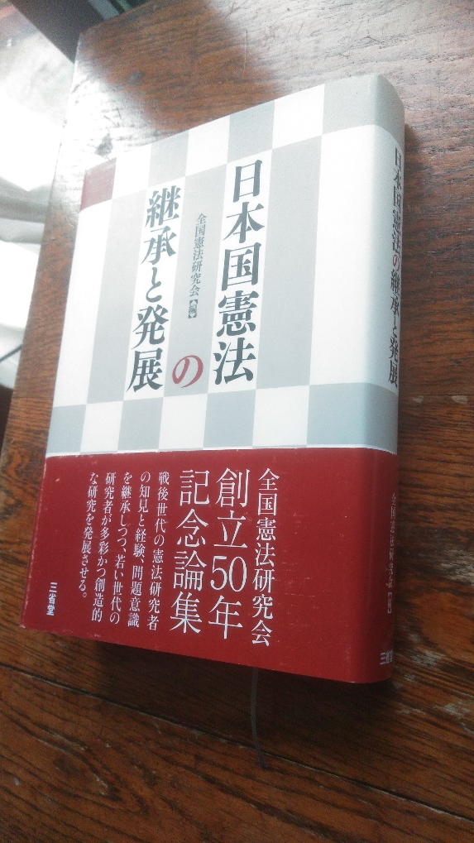
趣旨
一般人からみた新憲法への期待
新憲法条文を提案するものではありません。
日本のあるべき姿の根本（理念）を表わすものが憲法であると理解し、一国民の立場から考えてみる。
有志によるある程度の検討書ができてくれば、広く公開し、法律専門家の方で参考かつ賛同いただける方がでてくれば、その方が中心で、具体的な提言活動に発展させていけることを期待する。
すでに数十年前から現在の憲法の解釈、改訂に関わる活動が活発に行われている。
その代表例の一つが法律学者中心の「全国憲法研究会」であり、50周年記念事業として刊行された「日本国憲法の継承と発展（三省堂）*1」に論文集がまとめられている。しかし、研究会設立の目的が「護憲」であり、その基本姿勢は変わらない。
一方、逆の立場は安倍首相が主張し続けている「改憲」の動きである。 また古くは、現在の憲法は現実の課題から遊離している。根本的に作り直すべきだ、という発想から「創憲」の活動があるが、今はと合流してしまった様相である。
今回の動機は「創憲」と言えるのだが、上記の固定概念が定着しているので、「憲法創生」という言葉に置き換えた。欄外ノート*1
Notes:
欄外ノート*1
創憲（そうけん）は、日本国憲法は無効である、若しくは破棄すべきものであるから、自主憲法を制定すべき、とする主張で、一般に自主憲法論と同質とされるが、改憲論や真正護憲論ともあまり区別されない。
主張している主な政党・政治団体
自由民主党
維新政党・新風
新党大地
日本のこころを大切にする党
嘗て主張していた政党・政治団体
生長の家政治連合[1]
自由党
たちあがれ日本
民進党[2]
主な論者
小沢一郎
平沼赳夫

Slide 3
手続き論
中身の議論に入る前に大前提をたてたい
１．すべての法律は有期限とする。 そのなかで憲法は最長の100年とする。
100経てば、世界の情勢、地球との関係なども大きく変わる。あるべき姿も当然変わっていかねばならない。
70年経った時点で、次の100年の準備に入る。最初の10年で次の100年を見越して日本のあるべき姿を描き、憲法の骨子のコンセンサスを固める。次の10年でその具体化とともに、膨大な各種法律（条令含む）の体系化を行い、最後の10年で、各種整合性作業と、移行に向けての準備を行う。
a.現憲法は施行から74年経つ。まさに基本理念を構築すべき時である。
b.縦割り行政の問題が、かねてより指摘されていて、今回のコロナ対応でも不手際を思い知らされている。行政組織も多くは法律に基づいて追加更新されて拡大してきた。いったん出来上がった組織は、そこで働く人が優秀であるほど、変化への対応に抵抗する。誰だって自分の今やっている仕事に誇りを持っているし、生活もかかっている。抵抗して当たり前である。 根本の社会の仕組みを変えなければ、生まれ変われない。
c. 人口減少が避けがたい中で、行政のスリム化も待ったなしである。
d.よく野党が政府を攻撃するのに、行政や予算のムダを声高に叫ぶことがある。そんな低レベルなこと誰でもできるが、解決にはつながらない。そのムダで生活している人が居るのである。そうした人たちに次の新しい目標と仕事を見つけなければ改革は進まない。 そこに必死に知恵を絞らなければならない。 またよく「既得権にしがみつく」人を悪者よばわりするが、しがみついて当然なのである。 次の道を示せなければ、解決しない。その人が悪いのではない、社会の仕組みが悪いのである。
Notes:
全ての法律有期限という原則は、研究会でも強く賛同が得られた。 現在の憲法を神聖・冒すべきものではない、といった雰囲気も感じられるが、その空気を正さなければならない。 100年は長い、60年もしくは50年にすべきだ、という意見も出された。

Slide 4
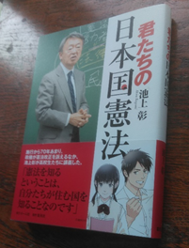
現憲法の違和感
日本のあるべき姿の基本理念と解離
a. 憲法の解説書などに、 「憲法とは国民による国家に対するルール。法律とは国家による国民に対するルール」と書かれていることがある。 日本のあるべき姿という基本理念 と発想が異なる。 欄外ノート*1
理念
戦略
b. 3原則（①主権在民 ②平和主義 ③基本的人権） など、国の内部を統治する方針が柱になっているが、国際社会の中でどういう位置づけで、何をもって存在感を示すのか、国際社会とどう向き合っていくのか、という外向きの視点が乏しい。
戦術
c. 平和を保つための防衛問題。 戦争を回避するための、また被害を最小化するための方策、考え方 欄外ノート*２
「戦争に行ってはならない、来てはならない」といくら叫んだところで、意味がない。
論文*1 に「戦うことが可能になる ことが、国家滅亡につながる」と主張する学者がいるが、同じ重さで「戦えない国家が滅亡につながる」ともいえるのである。
d. 別に世界共通の普通の概念で軍事力を高め・防衛を行うべき、とは言っていない。 日本固有の違う次元からこの問題に向き合うべきである。それが今回の発信の最大の視点「防災日本」 である・
これまで憲法を詳しく知ろうとしなかった人。池上氏の高校生向きの本、分かり易い。（小生もその一人）
Notes:
欄外ノート*1
国家と国民との2種類の人間がいるわけではない。たまたまある期間ある人が法律を作ったり履行する職について、その役割を分担するだけである。
欄外ノート*２
現在の憲法制定の経緯は、さまざまな視点からの解説や論評が世の中に溢れている。 GHQによる押し付けで、日本の意思が無視された、という論調も少なくない。 そんなことはない。 日本人としても軍部独走から悲劇が起こされた、反省する賢者も少なくなかった。天皇の存続をはじめ、当時としては、最善の判断であったと考える。 70数年経って、時代は変わったのである。

Slide 5
新憲法のイメージ（１）
基本理念のみ、シンプルに
基本理念のみで、103条も要らない。5箇条とは言わないが17条程度にできないか
具体的な内容は、それぞれの「・・基本法」の中で定める・
b. 平易な文章で、分かり易く。 小学校高学年で概要教え、中学校では全文を授業、理解させる。
序文： これまでの制定経緯 簡潔に
第１条： 基本理念の柱 3原則＋防災日本
第2条： 国際社会のなかでの立ち位置。日本の歴史・文化に誇りをもち、磨きをかけていくと同時に、
相手国を尊敬し、その誇りを尊重し、相互信頼を保つ。相手国のお役に立てることが、日本
の国益につながること。
第3条： 地球環境、自然との調和 、欄外ノート*1
前条との続きでもあるが、人間は欲のかたまりであり、隣人に対し、社会に対し、諸外国に対し、自然に対
し、地球に対し、自分の都合を押し付ければ、いずれその反作用が自分に降りかかってくる。時には忍耐
と寛容が欠かせない。共存・調和の精神が不可欠。自然との調和の中には、地球上のあらゆる生命体
（動植物、細菌）を含む。
第4条： 防災日本（これが最大の防衛力）
被災先進国としての立場を活かし、国内問題に対処するとともに世界に貢献
d.（第5条以降、国の形、３権分立、行政の基本構造）
第5条： 天皇の役割 日本の象徴 、 国事行事、諸外国との接見 欄外ノート*2
政治活動、宗教活動 行わない（踏襲）、世界平和と諸外国との友好親善（役割追加強調）
Notes:
欄外ノート*1
「調和」とは、穏やかなことばであるが、その真意は「わがままを言うな！」 である。 今の西欧世界中心の民主尊重資本主義がほころびをきたし、中国主導の管理統制型資本主義に遅れをとっている主因である。 日本が率先して，範を示したいものだ。
欄外ノート*2
現憲法は 第一章 天皇（第1条～第８条）。明治憲法から引き継いだことから止むを得なかった。 日本のあるべき姿のトップポリシーではない。基本理念の後、第5条以降、敬意を表して国の形の条文の最初にもってきた。
国の形は第6条（国民の権利および義務）からはじまるので、その後ろとするほうが、筋が通っているかもしれない。 この時代に、まさかカビの生えた天皇主権説と機関説の議論を持ち出す人は居ないものと信ずる。（ https://nihonsi-jiten.com/tennou-kikansetu/ ）

Slide 6
新憲法のイメージ（２）
項目は現憲法にほぼ過不足なし。理念のみ記載
e. 国民の権利および義務 現憲法では、第10条～第40条
・基本的人権、・思想、信教、学問、集会・結社の自由、他人の自由を妨げない範囲で何をやっても自由
・勤労と納税の義務
f. 国会 現憲法では、第41条～第64条
スリムな行政に向かわねばならないので、二院制が必要か、要再検討。一院で欠点を補う仕組みはつくれないか
g. 内閣 現憲法では、第65条～第75条
h. 司法 現憲法では、第76条～第82条
i. 財政・税制 現憲法では、第83条～第91条
プライマリーバランス＋α をとること、安易に国債の発行などに頼らないこと、税制改革、格差是正 脚注ノート*1
j. 地方自治 現憲法では、第92条～第95条
大幅に権限移譲、地方の特徴を尊重。 脚注ノート*２
ただし、行政の標準化・IT化は全国で徹底して統一。でないと大幅な経費削減はできない、かつ社会としてのデジタ
ル化後進国の汚名を払拭できない・
k. 改正・補足 現憲法では、第96条～第103条
憲法は有期限で100年、すべての法律、条令含むも有期限 暫定、5年、10年、20年、40年
Notes:
脚注ノート*1
30年以内に東海大地震が発生する確率が70%。100年内には想定内とし必ず起こるとみたほうが良い。ほぼ毎年あちこちで想定外の大災害。莫大な臨時出費が必要。通常業務は収入の80％でまかない、20％の剰余金を残す必要あり。 それでなくても予算不足が定常化、抜本的なスリム化が必要。
格差是正は、ポピュリズムを誘発する世界の大問題。 富裕層が渋々ながら理解したうえで供出する税制と社会風土醸成が必須。
脚注ノート*２
地方再生については、すでに多くの提言、活動がはじまっている。 さらなる加速と連携をうながす。

Slide 7
防災を防衛に
これが今回の新憲法提案の最大の柱
歴史の証明するごとく、戦争はなくならない。
問題は、如何にしてその発生を抑制し、発生したときの被害を最小化することである。
自然災害は、ますます過酷になる。ウイルスや動植物による災害も多発する。地球規模の大問題。
日本は、原爆・原子炉含めて世界が認める「被災先進国」であり。絶大な被害を受けながら、必死に対応している。 その対応力（防災）を国をあげての最優先課題とし、まずは自国の問題に処すると同時に、その技術と人材を含めて近隣諸国に惜しみなく提供し、世界に貢献する。
日本は武力でもって他国を侵略する野心はない。 固有の領土は厳守する。係争を抱える隣国とは平和的解決を目指す。
以下、理念ではなくて戦略
ｆ. 国際防災大学と国際防災センターを設置し、諸外国から研究員を集める。 毎年、国際防災シンポジウムを開催する。
g. 国内外の災害時には、ここから救援隊を送り出す。
h. 10年後には、十分な実績と世界からの信頼を得たうえで、国連の関連機関を誘致する。
同上機関の世界への窓口は、沖縄に設置し、地域振興に供するとともに、日本一安全かつ経済的に豊
かな、若者に夢を与える県に導く。
j. 国家予算は、防災６：防衛４の比率とし、日本は常に防衛よりも防災に国力をかけていることを内外に明示する
来年のオリンピック開催されたら、前日に 国内外選手団・応援団・報道機関の人を対象に避難訓練を行い、
「防災日本」をアピールする。・
Notes:
現時点での日本の軍事力は、地政学な位置も含めて世界第6位とみられており、決して小さくはないが、単独で大国に対抗することはできない。
友好国を増やすしかない。
防災（Disaster prevention）と防衛（Defense）とは、具備すべき装備に共通点がある。対応人材と組織、その育成・訓練も共通事項も多い。
現在防衛予算5.2兆円 ⇒ 防衛予算4兆円 防災予算６兆円 とする。 今後総額は増加傾向にあるが、この比率はキープする。

Slide 8
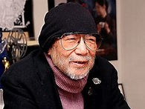
防災は戦争発生抑止にも効果
2020-07-14 am 1:00 BS101 で大林宣彦（のぶひこ）映画監督（2020年4月10日肺がんのため逝去：82歳）の活動と後世に残す遺言が紹介された。戦争映画であるが、カタストロフィ（脚注）になるのを嫌い、観るものを戦争に立ち向かう勇気づけをねらったものである。自分にできることは何か、たとえ小さなことでも伝えていきたい。小職（河村）もその思いで、この活動を続けている。
多くの日本人は、”戦争絶対反対“という単純な観念から、軍事について知りたくもないし、触れたくもない、と感じている。小職も70歳ぐらいになるまで、そうでした（現在78歳）。 以前から「軍事を知らずして平和を語ることなかれ」とは耳にしていたが、別の世界のことだと思い込んでいた。
ところが、ドローン関連の世界のニュースを日本に紹介するボランティア活動を続けている中で、イギリスの知人が発行するニュースには、軍事用途が多数含まれており、ドローンの世界では技術もマーケットも重要な存在をしめていることを思い知らされた。 目を背けることはできないと自覚し、SparViewニュース配信に加えている。
米国の軍事費は年間50－60兆円といわれており、日本の10倍で巨大な産業を形成しており、そこに従事する人には生活がかかっている。守るべき家族がいる。仕事がなくなったら困るのである。当然 政治に対し、世論に対し働きかける。 この動きは、大小はあるが全世界共通の現象である。
防衛と防災は、技術面、装備面、人材育成、訓練などには共通項も多い。防衛の仕事が減っても、防災や災害救助での活躍できる場があれば、生活は保障され、何よりも周りから感謝され、生き甲斐につながる。 逆にいざとなれば、防災の人材を防衛にまわすこともできる。 小生は日本は防災：防衛を６：４と主張しているが、潜在的には防衛の強化にもつながるのである。 そしてこの仕組みを世界にも働きかけ、防衛と攻撃の両面から抑止力を高め、戦争の悲劇を極小化したい。大林監督の遺志を継ぎたい。
Notes:
カタストロフィ
カタストロフィー（catastrophe）とは、自然界や人間社会における大変革という意味する名詞で、もともと「倒す」を意味するギリシア語に由来している。通常は、悲劇的終末、破局などと訳される。演劇では、ストーリー構成上の最終部分において最高潮に達した主人公の運命が逆転し、残っていた運命挽回の可能性も消え、やがて破滅が決定的になる場合に使われる。たんに劇を結末づける部分を指して「大団円」「大詰め」と訳される場合もある。
カタストロフィーの使用例として、次のようなものが挙げられる。「ノストラダムスの大予言は、カタストロフィーを伴った一種の終末論である」「シェイクスピア作品は、その多くが、結末がカタストロフィーで締めくくられている」。
カタストロフィーの類語としては、災難、破局、破滅、悲運、惨禍などが挙げられる（これらに対して、カタストロフィーは、より深刻な惨事といったニュアンスが含まれることが多い）。

Slide 9
参考情報
積年の課題のいくつかが、同時進行で取り組むべきものと考える。
取組方針について、これまでの KojiMemo で別途取り上げてきた。
http://www.sparj.com ページ最下段 kojimemo 参照
筆者略歴： http://www.sparj.com/kojimemo/KawamuraBiography.pdf

Slide 10
日本国憲法
立法趣旨
憲法とは国家権力を制限し、国民の権利・自由を守るためのルールです。現在の日本の憲法である日本国憲法は「国民主権」「平和主義」「基本的人権の尊重」の３つを原則として掲げています。憲法とは国民による国家に対するルールです。法律とは国家による国民に対するルールです。法律は最高法規である憲法を犯さないように制限されながら立法されています。
憲法は国の最高法規であり、法律の上位に位置する存在です。そのため特段の事情がない限り、憲法に反する内容の法律を規定することはできません。これは歴史的に見て、国家より弱い立場になりやすい国民を守るための構造です。
また憲法を改正するためには、各議院の三分の二以上の賛成による国会の発議と国民投票が必要です。この国民投票はまさに「国民主権」とつながっており、国民が国家権力を制限するための重要な行為となります。
法律は、国家による国民に対するルールです。人々の関係を円滑にし、治安を維持し、紛争を防止するために多くの法律が定められています。
法律は基本的には、最高法規である憲法に沿った内容でなければなりません。例えば、憲法２０条は「信教の自由」を定めているため、特段の事情なく「キリスト教を信じる人は処罰する」というような信教を禁止する法律を制定することはできません。
また法律の制定・改正には次のような方法があります。
両議院で可決したとき
衆議院で可決し、参議院で否決した場合に、衆議院で出席議員の三分の二以上の多数で再可決したとき
参議院が衆議院から法律案の送付を受け60日以内に議決しなかった場合に、衆議院で出席議員の三分の二以上の多数で再び可決したとき
憲法に比べ、法律は改正がより簡単になっています。
「憲法」は民のための法であり、「法律」は国のための法です。「憲法」は直接的に私たちの生活に関係することは少ないですが、「法律」に制限を加えるという点において大きな役割を果たしています。
以上、この記事では「憲法」と「法律」の違いについて解説しました。
ちなみに戦時期には大日本帝国憲法という今とは別の憲法が機能していました。しかし、この憲法には「有事の際には国民の権利より天皇の命令が優先される」という内容の規定がありました。そのため、現在では「基本的人権」として保障されている権利が侵害されることもありました。
逆に言うと、憲法さえ正しく規定されていれば、国家による不合理な抑圧・圧制はなくなります。現在憲法９条の改正の是非が問題となっていますが、国家の主権者たる私たち一人一人が真剣に考える必要があるでしょう。

Slide 11
積年の課題
・民主主義・資本主義の行き詰まり 格差拡大 ポピュリズム横行
寛容と忍耐の限界、利他主義、テロ始め反社会行為
・世界協調体制の崩壊 自国優先主義 グローバル化の弊害噴出
このままでは、中国の人権抑圧、中央管理型資本主義に押されてしまう。
・地球環境の破壊、温暖化、自然界・生物との共生欠如
人類のわがまま、自然征服と思い上がり、WC（with Corona）共生
・領土問題、覇権争い、貿易摩擦
・軍拡競争、戦争への危惧、
・非核化 ICAN活動支持、平和活動なので天皇の出番。 「米国の核の傘の下では動けない」
というのは間違い。政治・経済・軍事活動を当面米国と協調していくというのは短期的戦略としては正しい。
人類のあるべき姿・国家理念とは別物である。
・国際機関の弱体化 エゴのぶつかり合い。日本はそうならないように。
・資源偏在 ・食料、水、エネルギー

Slide 12
積年の課題
・国家財政・地方財政窮乏、行政スリム化
格差是正、富裕層からの供出
・非経済、芸術・文化振興、パトロン制度、生き甲斐、富裕層
・縦割り行政による非効率社会・ムダ
官僚天下り弊害、ムダ、既得権、利権しがみつき、人事制度、忖度、温情
・平和ボケ、防衛・防災の理念欠如
・少子高齢化・年金問題・福祉問題
・沖縄基地問題 防災日本の世界に向けた拠点に
・靖国問題 A級戦犯 分祀
隣国から言われなくても、多くの日本人が怒るべき。心あるA級戦犯 天国でそう思っているはず。
「神は一体であるから、分離できない」とは、人間が議論を封じるために作った勝手な言い分。
・技術立国からの没落、若者内向き、特許低迷、
・一極集中 地方再生、里山資本主義

Slide 13
積年の課題
・絶滅危惧種 第5次絶滅時代に突入
セイタカアワダチソウの盛衰、
・第5次産業革命
21世紀前半には起こり始めると予想。地球上のあらゆる生命体との共存
・これまでの経済学問 お金は必要・重要 しかし・・
人を（社会を）動かす手段として必要、しかし目的ではない。
・地球上のあらゆる生物の中で、人類は特別な存在。
それは事実、文字・文化・芸術をもつ。組織・社会・国家を構成する。特別であるからと言って、他の生物を支配できるわけではない。優性思想の危険性。 人間の尊厳とは何か？
・

Slide 14
積年の課題
３つのウイルス 抗体が作れないか？
①生物的 ②コンピュータ ③ｿｰｼｬﾙﾈｯﾄﾜｰｸSNSと人間心理
遺伝子 有効なものは数％ しかしムダ・無効と思われるものが・・
人間社会も同じ、バランスが重要。
バイオミメティクス 生物に学べ

Slide 15
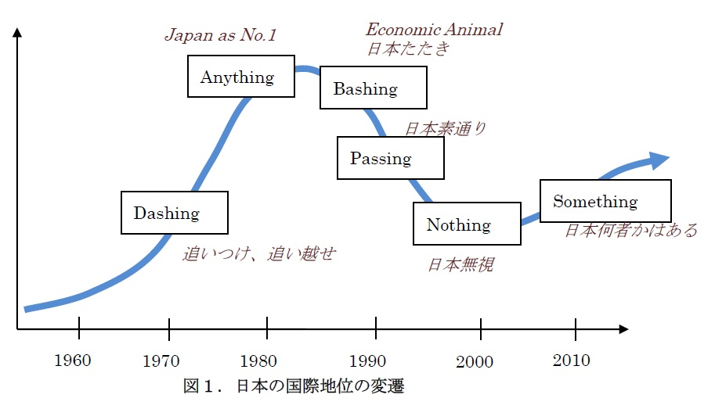
積年の課題
オリンピック 簡略化 脱商業主義
防災ｼﾞｬﾊﾟﾝをアピールする絶好の機会 前夜祭に
避難訓練 実質的な競技大会に徹する。
華やかな演出は行わない。
Anything ⇒ Something へ
自国に誇りを持たなければ・・・、同時に他国の誇りを尊重しなければ、世界（社会）成り立たない。
マネー資本主義からの脱皮 里山資本主義、地方創生、地方から革新、自助努力
これまでの経済学問 お金は必要・重要 しかし・・
人を（社会を）動かす手段として必要、しかし目的ではない
村上ファンド（むらかみファンド）とは、元通商産業省官僚の村上世彰、元野村證券次長の丸木強、元警察庁官僚の滝沢建也らが率いていた、投資、投資信託、企業の買収・合併に関わるコンサルティングを行っていたグループの通称である。
よしあき1959年8月11日（60歳）

Slide 16
経済システムの進化と「ポスト情報化」
広井 良典 京都大学こころの未来研究センター教授

Slide 17
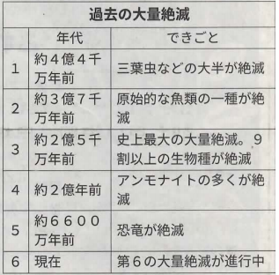
KojiMemo(37) 地球規模の危機：今がチャンス
＜蛇足＞ セイタカアワダチソウの盛衰
筆者が学生の頃、通学で郊外を走る電車の窓から秋の風景
以前の日本の秋は、銀色のススキが生い茂っていたのが、年々外来種のあくどい黄色のセイタカアワダチソウに浸食されていくのに寂しい思いをしていた。その後２０年ぐらいたって、その黄色がだんだん減ってきてススキが復活してきた。自然界の法則で、ある種が増えすぎると、自ら毒素を出して仲間を駆逐し始めるそうだ。地球上に人間が増えすぎて・・・・
日経朝刊2020-03-02
*1) http://www.sparj.com/report/zetsumetsu.PDF
*2) http://www.sparj.com/kojimemo/KojiMemo31_BousaiJapan.pdf

Slide 18
第5次産業革命
世界と地球を救う 絶好のチャンス： 下手すると人類絶滅のピンチ、今その岐路に！
ＩＴを中心とする第４次産業革命が動き出した。日本はＩＴ技術そのものは、決して世界から遅れているわけでないが、社会への浸透度について大幅に遅れていることに、今回のコロナ騒動を機に官民とも思い知らされた。 改革機運が盛り上がってきているので、この数年で急ピッチで進むであろう。
21世紀半ばにやってくると予想している第5次産業革命が、引き続きやってきそうである。 ただし、ほっておいても自然とやってくるのではなく、意図的に強引に前倒しで、第4次と並行して取り掛かるべきである。
第5次産業革命とは「産業」と言わないほうが良いかもしれない。「社会」というべき、人間活動の文化・芸術・宗教・全体の生活規範の変革を伴った14世紀にヨーロッパで起こったルネサンス（再生）に擬えるものであろう。 自然・環境・宇宙・地球上のあらゆる生物（動植物、細菌、ウイルスまで含む）との調和を図ったものである。 産業の生産性や効率化というより、文化・芸術面で飛躍的な発展がおこるのではないか。 富裕層によるパトロンの役割が増大する。
マネー資本主義からの脱却（脚注）、地方創生・地方再生がキーワード。ボトムアップ、住民運動を原動力とし、中央政府は口を出さないほうが良い。ただし、例外として、①各種関連法規の簡略化と ②行政支援システムの標準化とＩＴ開発 により、行政コスト１/２ を誘導する。
精神的規範の再生となると、宗教の役割が大きい。世界宗教者平和会議がしばらく開催されていないが、お互いの教義を尊重、認め合い、世界平和に向けて共同宣言を出すべき時期である。第9回WCRP世界大会 ウィーン(2013年11月) が直近。まずは非核化が喫緊の課題であり、第8回2006年の京都に続き、広島での開催を働きかけたらどうか。
Notes:
１．「マネー資本主義」ではなくて 「里山資本主義」 へ ： 藻谷浩介 角川新書
２．変革の時代には多様性が大切
その意味で、日本通で有名な経済学者 デービッド・アトキンソン 氏の「日本の失われた10年が2回続いて、落ち込んだのは、中小 企業育成政策の失敗であった」という指摘は、従来経済の効率性の視点からは正しいと思うが、この変化の時代には、種々雑多な非効率性の存在も有意義であると、信じたい。 日本の弱点を強みに変える発想が欲しい。

